Slide 1





ÂM NHẠC LỚP 5
Tiết 2: Reo vang bình minh

Slide 2
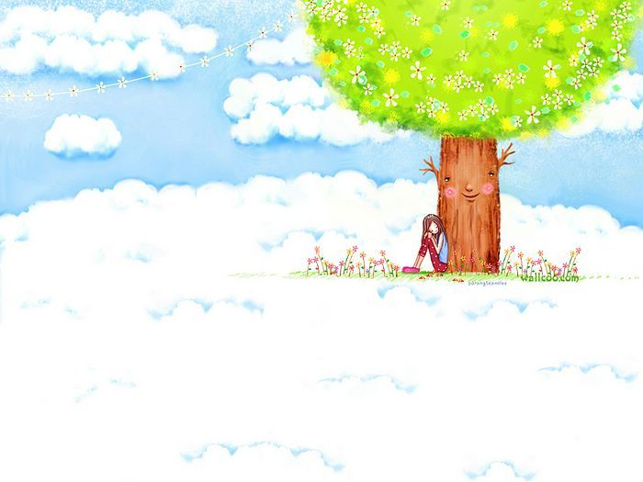
Âm nhạc
1. Ổn định tổ chức: Báo cáo sĩ số

Slide 3



Âm nhạc
Kiểm tra bài cũ:
Hát kết hợp múa phụ hoạ bài hát
Thiếu nhi thế giới liên hoan ï
Bài hát Thiếu nhi thế giới liên hoan
do nhạc sĩ nào sáng tác? ï

Slide 4
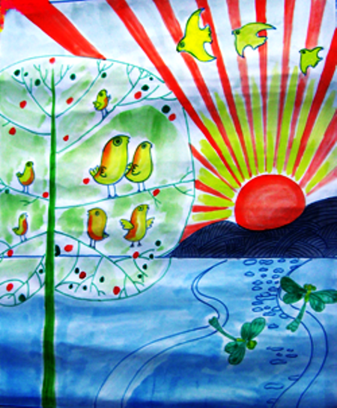
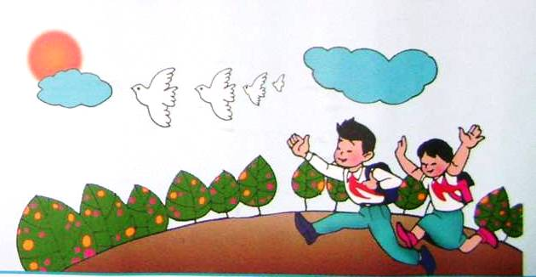
Âm nhạc
Nhìn tranh và cho biết, bức tranh vẽ cảnh gì?

Slide 5

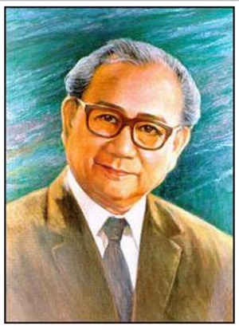


Âm nhạc
Tiết 2: Học bài hát-Reo vang bình minh
Nhạc và lời: Lưu Hữu Phước
Nhạc sĩ Lưu Hữu Phước (1921-1989) quê ở huyện Ô Môn (Cần Thơ) là một trong các nhạc sĩ nổi tiếng ở nước ta. Ông có nhiều đóng góp quan trọng cho nền âm nhạc Việt Nam. Đặc biệt đối với thiếu nhi, Ông đã sáng tác rất nhiều bài hát như: Múa vui, thiếu nhi thế giới liên hoan, Reo vang bình minh…

Slide 6


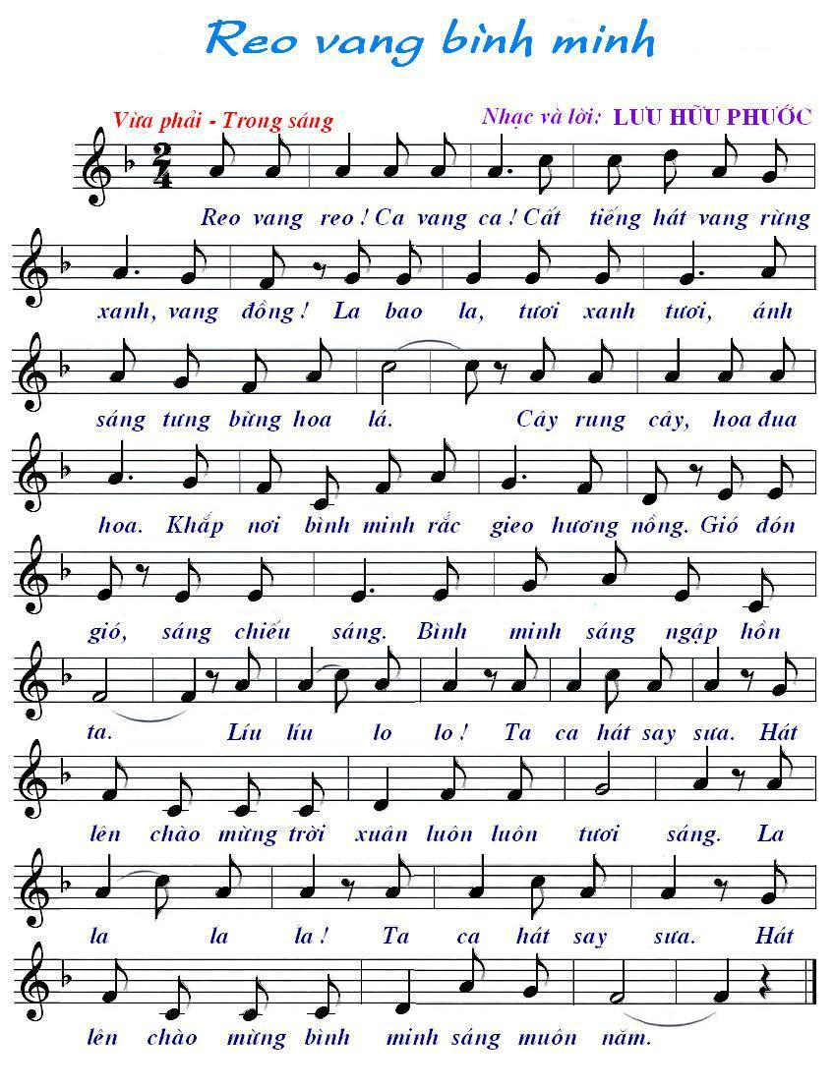

Âm nhạc
Tiết 2: Học bài hát-Reo vang bình minh
Nhạc và lời: Lưu Hữu Phước
1.Hoạt động 1: Học hát.
- Nghe hát mẫu.

Slide 7

Âm nhạc
Tiết 2: Học bài hát-Reo vang bình minh
Nhạc và lời: Lưu Hữu Phước
1.Hoạt động 1: Học hát.
- Đọc lời ca theo tiết tấu.
Reo vang reo! Ca vang ca! Cất tiếng hát vang rừng xanh, vang đồng! La bao la, tươi xanh tươi, ánh sáng tưng bừng hoa lá. Cây rung cây, hoa đua hoa. Khắp nơi bình minh rắc gieo hương nồng. Gió đón gió, sáng chiếu sáng. Bình minh sáng ngập hồn ta.
Líu líu lo lo! Ta ca hát say sưa. Hát lên chào mừng trời xuân luôn luôn tươi sáng.
La la la la ! Ta ca hát say sưa. Hát lên chào mừng bình minh sáng muôn năm.

Slide 8



Khởi động giọng

Slide 9
Âm nhạc
Tiết 2: Học bài hát-Reo vang bình minh
Nhạc và lời: Lưu Hữu Phước
Nhạc và lời: Lưu Hữu Phước
1.Hoạt động 1:Học hát.
Bài hát này được viết ở nhịp nào?
Khi hát cần thể hiện sắc thái ra sao?

Slide 10




Âm nhạc
Tiết 2: Học bài hát-Reo vang bình minh
Nhạc và lời: Lưu Hữu Phước
1.Hoạt động 1:Học hát.
Học hát từng câu.

Slide 11
Âm nhạc
Tiết 2: Học bài hát-Reo vang bình minh
Nhạc và lời: Lưu Hữu Phước
1.Hoạt động 1: Học hát.
2 .Hoạt động 2: Hát và gõ đệm.
  Hát và gõ đệm theo phách:
Hát và gõ đệm theo nhịp
Reo vang reo! Ca vang ca! Cất tiếng hát vang rừng xanh,
X X X X X
X X X XX X X XX

Slide 12
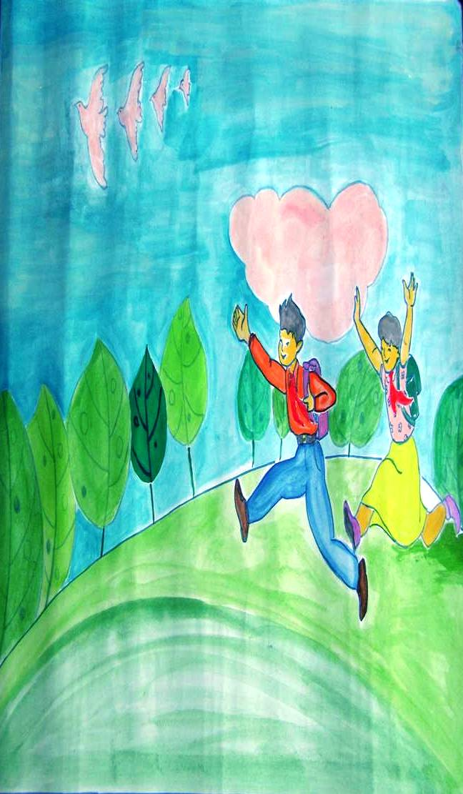
Âm nhạc
Tiết 2: Học bài hát-Reo vang bình minh
Nhạc và lời: Lưu Hữu Phước
1.Hoạt động 1: Học hát.
2 .Hoạt động 2: Hát và gõ đệm.
Hát đối đáp:
Nhóm 1
Reo vang reo ! Ca vang ca ! Cất tiếng hát vang rừng xanh, vang đồng !
Nhóm 2
La bao la, tươi xanh tươi, ánh sáng tưng bừng hoa lá.
Nhóm 1
Cây rung cây, hoa đua hoa. Khắp nơi bình minh rắc gieo hương nồng.
Nhóm 2
Gió đón gió, sáng chiếu sáng. Bình minh sáng ngập hồn ta.
Đồng ca
Líu líu lo lo ! Ta ca hát say sưa. Hát lên chào mừng trời xuân luôn tươi sáng.
La la la la ! Ta ca hát say sưa hát lên chào mừng bình minh sáng muôn năm.

Slide 13
Bài hát “Reo vang bình minh” như một bức tranh phong cảnh buổi sáng đầy màu sắc rực rỡ, âm thanh lôi cuốn và hấp dẫn

Slide 14


Âm nhạc
Tiết 2: Học bài hát-Reo vang bình minh
Nhạc và lời: Lưu Hữu Phước
1.Hoạt động 1: Học hát.
2 .Hoạt động 2: Hát và gõ đệm.
3.Hoạt động 3 :
Biểu diễn bài hát:

Slide 15
Tiết học đã kết thúc
Tạm biệt các em !

